Slide 1


Santiago Bermudez
Jose Mario Arias
Jhon Garcia
Paula Piñeros
Nicolai Barrera

Slide 2

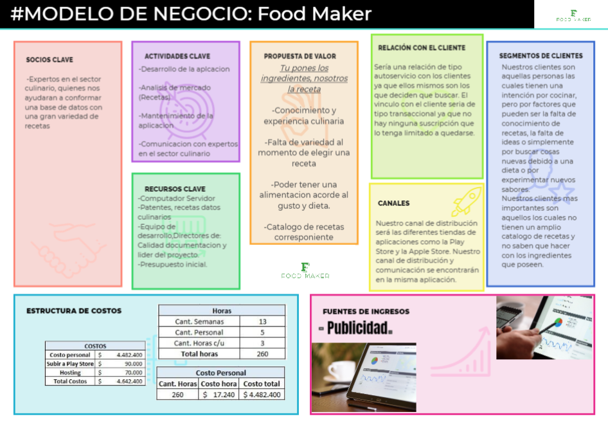
Modelo Canva

Slide 3

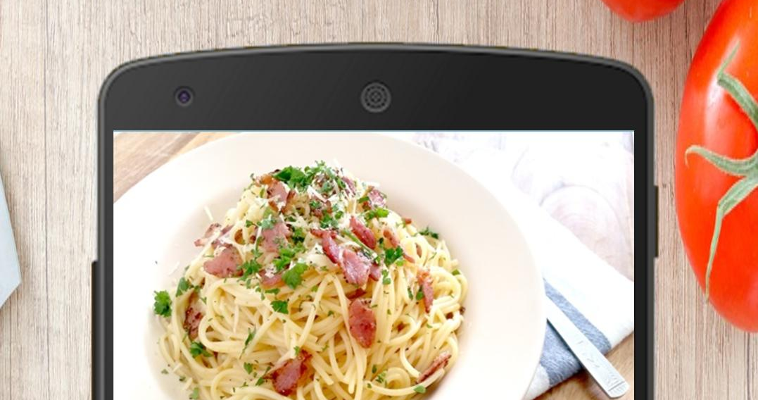
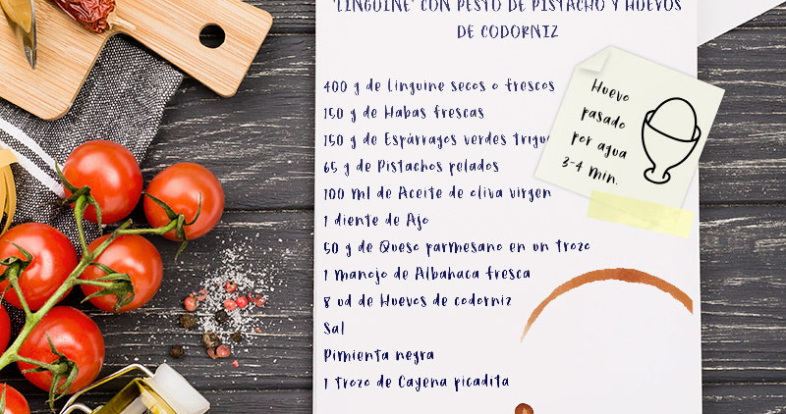
Propuesta de Valor
Conocimiento y experiencia culinaria
Falta de variedad al momento de elegir una receta
Poder tener una alimentación acorde al gusto y dieta.
Catálogo de recetas corresponiente
Tu pones los ingredientes, nosotros la receta

Slide 4




Relación con el cliente
Sería una relación de tipo autoservicio con los clientes ya que ellos mismos son los que deciden que buscar. El vinculo con el cliente sería de tipo transaccional ya que no hay ninguna suscripción que lo tenga limitado a quedarse.

Slide 5

Segmentos de clientes
Nuestros clientes son aquellas personas las cuales tienen una intención por cocinar, pero por factores que pueden ser la falta de conocimiento de recetas, la falta de ideas o simplemente por buscar cosas nuevas debido a una dieta o por experimentar nuevos sabores.
Nuestros clientes más importantes son aquellos los cuales no tienen un amplio catálogo de recetas y no saben que hacer con los ingredientes que poseen.
This Photo by Unknown author is licensed under CC BY-NC.

Slide 6


Canales
Nuestro canal de distribución será las diferentes tiendas de aplicaciones como la Play Store y la Apple Store. Nuestro canal de distribución y comunicación se encontrarán en la misma aplicación.
This Photo by Unknown author is licensed under CC BY-SA.
This Photo by Unknown author is licensed under CC BY-SA.

Slide 7
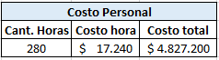
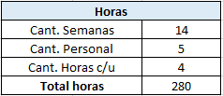
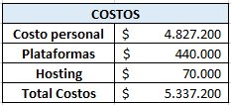
Estructura de costos

Slide 8
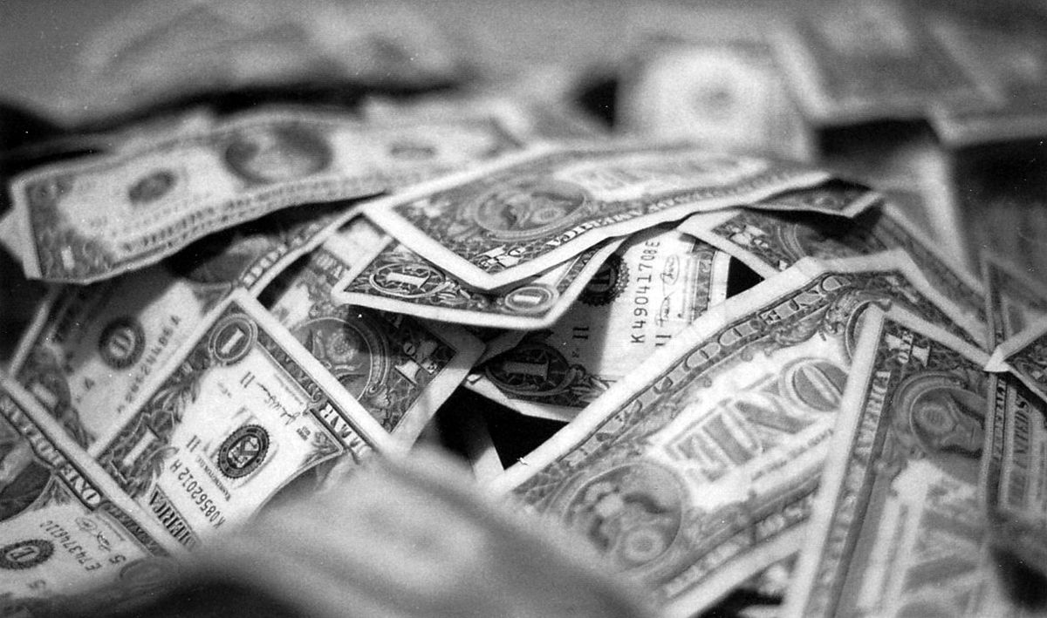
Fuente de ingresos
Publicidad
Google Ads,Reseñar o Promocionar chefs, restaurantes, canales de cocina, etc.
This Photo by Unknown author is licensed under CC BY-SA.

Slide 9

ACTIVIDADES CLAVE
-Desarrollo de la aplicación
-Analisis de mercado (Recetas)
-Mantenimiento de la aplicación
-Comunicación con expertos en el sector culinario
This Photo by Unknown author is licensed under CC BY-NC-ND.

Slide 10

Recursos clave
Computador Servidor
Patentes, recetas datos culinarios
Equipo de desarrollo,Directores de: Calidad documentacion y lider del proyecto.
Presupuesto inicial.
This Photo by Unknown author is licensed under CC BY-SA.

Slide 11

Socios clave
-Expertos en el sector culinario, quienes nos ayudaran a conformar una base de datos con una gran variedad de recetas
This Photo by Unknown author is licensed under CC BY.

Slide 12

¿Preguntas?

